Slide 1
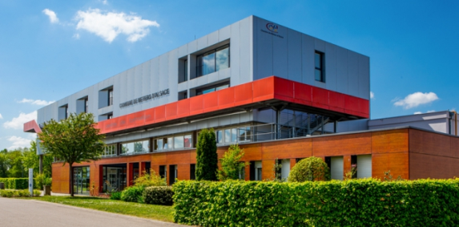
Journée Portes Ouvertes
DIMANCHE 15 MARS 2020 de 10 h à 17 h
Unique en France : formation en Facture d’orgues
Découvrez aussi notre offre de formation, en:
Bijouterie-Joaillerie
Boucherie-Charcuterie-Traiteur
Boulangerie
Pâtisserie – Glacerie - Chocolaterie-Confiserie
Fleuristerie
Menuiserie / Agencement – Ébénisterie / Marqueterie
Prothèse dentaire
Notre adresse :
21 rue des Fusiliers Marins à Eschau

